Slide 1
Még egyszer a preraffaelitákról
2026.01.07.k.nmeth

Slide 2
2. A preraffaelita testvériség – 2026. január 16. (Németh Katalin)
A preraffaelitizmus a századközép évtizedében bontakozott ki Angliában, hatása azonban átcsapott a kontinensre is. Szerintük már Raffaello korától akadémikussá vált a művészet. Vallásos szimbolizmus, misztikus
tartalom, a történelemhez és a Bibliához, legendákhoz fordulás jellemezte őket. Ugyanakkor aprólékos természethűség, az alakok pontos formálása, kompozíciós szigorúság. Törekvéseiket a szimbolizmus és a
szecesszió egyaránt elismerte. Teoretikusuk John Ruskin volt.
A Pre-Raphaelite Brotherhood alapítói 1850 körül: William Holman Hunt (1827-1910), John Everett Millais (1839-1896), Dante Gabriel Rossetti (1828-1882).
A mozgalom angliai forrása William Blake (1757-1827) próféciás miszticizmusa és a romantikus Samuel Palmer (1805-1881) művészete volt, míg a kontinens romantikus irányai közül mindenekelőtt a német nazarénusok útját folytatták. Hozzájuk hasonlóan ők is a középkor, az elveszett Éden után áhítoztak, társaságuknak már a neve is kifejezte, hogy a Raffaello előtti korokba vágynak vissza, a trecentóba és a quattrocentóba, mikor is a művészet még a teológia szolgálóleánya volt, tehát szorosan illeszkedett a kor
világképébe, kötött társadalmi funkciója volt, ikonográfiai, szabályok határozták meg a művész munkásságát.

Slide 3
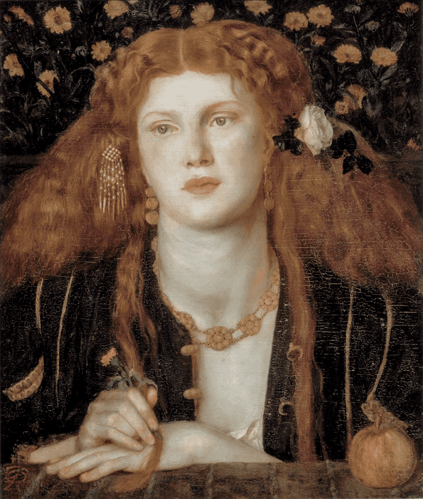
Révay József fordításában: ”Az pedig, ki már nyolc férfival talán tízezerszer ölelkezett, szűz leány gyanánt feküdt melléje, s elhitette vele, hogy valóban az; s királynő gyanánt hosszú időn által boldogan élt együtt vele. Annak okáért mondották: «elcsókolt csók nem vész kárba, megújul a hold módjára.»”
Rossetti ezt az utolsó mondatot a tábla hátoldalára írta.

Slide 4
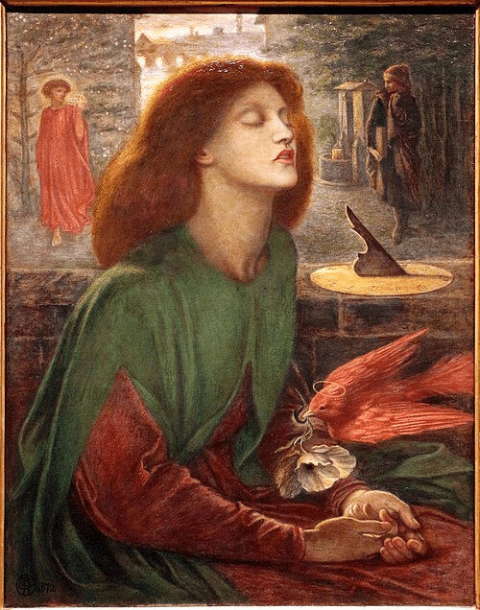
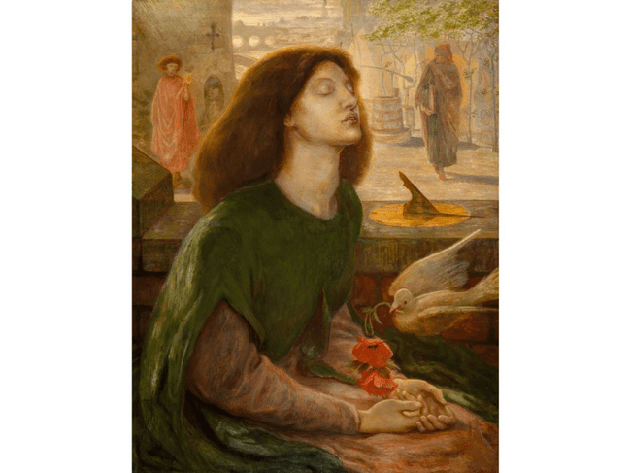
Emlék –”Az emlék a legfőbb szenvedés nyomorúsága,
Vagy enyhet adó virág a legkeserűbb pokolban?”
Dante Gabriel Rossetti:Beata Beatrix, 1864-1870,
Oil on canvas, 86 x 66 cm
Tate Britain, London

Slide 5
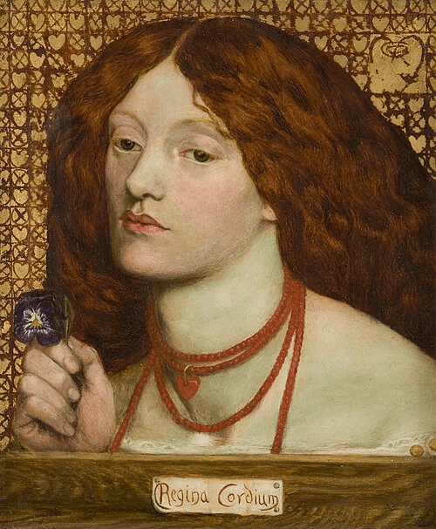
Regina Cordium, Rossetti 1860-as házassági portréja Elizabeth Siddalról
magasság: 25,4 cm szélesség: 20,3 cm,
Johannesburgi Művészeti Galéria

Slide 6
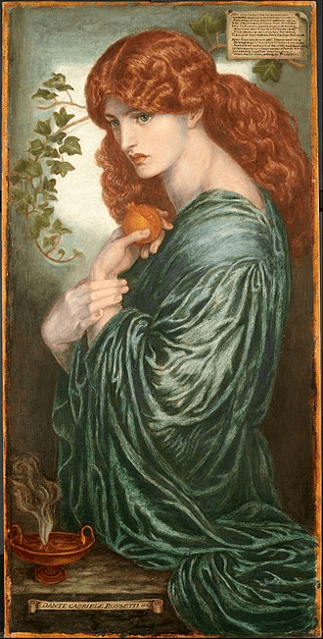
Proserpine
Objektumtípus festés
Dátum 1882
Közepes olaj, vászon
Méretek magasság: 78,7 cm szélesség: 39,2 cm
Jobbra, fenn
Messze a fény, mely hideg vidámságot hoz
E falig, – egy pillanat, és nem több
Beengedtek távoli palotakapumon
Messze Enna virágai e sivárságtól
Szörnyű gyümölcs, melyet, ha egyszer megkóstoltam, biztosan itt fogok elbűvölni.
Messze az égbolt ettől a tatár szürkeségtől
Ez megdermeszt: és milyen messze,
Az éjszakák, melyekből lesznek a valaha volt nappalok.
Távolnak tűnök önmagamtól, és szárnyalok
Furcsa utakon jár a gondolat, és figyelj a jelre:
És még mindig vágyik szíve lélekhez,
(Kinek hangjait belső érzékem előhívni vágyik,
Folyamatosan együtt mormogva) —
„Jaj nekem neked, boldogtalan Proserpina!”
— Rossetti főigazgató

Slide 7
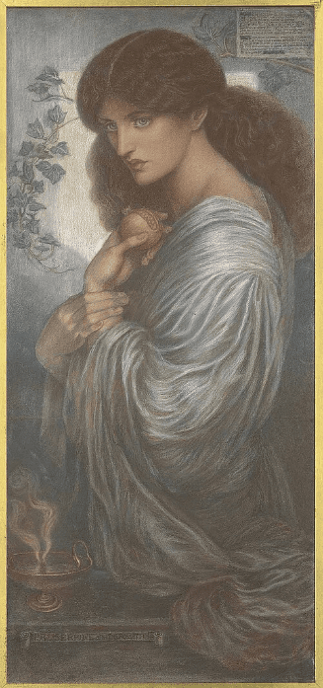
Henry Treffry Dunn (1838-1899), Dante Gabriel Rossetti (1828-1882) után Proserpine Price 266 500 GBP-t realizált, melyre a következő felirat és dátum került: „PROSERPINE D.G. ROSSETTI 1883 után” (balra lent, kartusban), valamint Rossetti Proserpine-szonettjének felirata (jobbra fent, kartusban), színes kréták, papír 46 ¼ x 21 ¼
Messze a fény, mely hideg vidámságot hoz
E falig, – egy pillanat, és nem több
Beengedtek távoli palotakapumon
Messze Enna virágai e sivárságtól
Szörnyű gyümölcs, melyet, ha egyszer megkóstoltam, biztosan itt fogok elbűvölni.
Messze az égbolt ettől a tatár szürkeségtől
Ez megdermeszt: és milyen messze,
Az éjszakák, melyekből lesznek a valaha volt nappalok.
Távolnak tűnök önmagamtól, és szárnyalok
Furcsa utakon jár a gondolat, és figyelj a jelre:
És még mindig vágyik szíve lélekhez,
(Kinek hangjait belső érzékem előhívni vágyik,
Folyamatosan együtt mormogva) —
„Jaj nekem neked, boldogtalan Proserpina!”
— Rossetti főigazgató
Jobbra, fenn

Slide 8
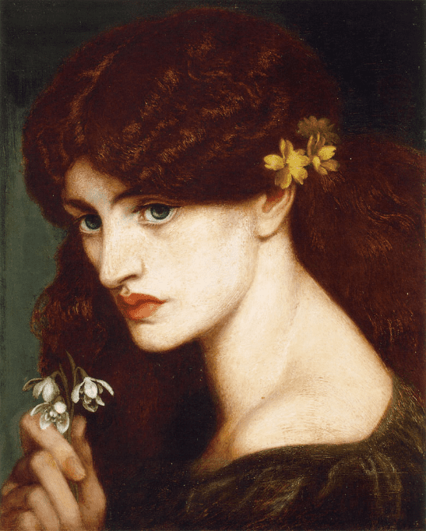
Hóvirágok
1873
Közepes olaj, vászon
Méretek magasság: 41,5 cm (16,3 hüvelyk); szélesség: 34 cm (13,3 hüvelyk)
Gyűjtemény, Magángyűjtemény
Jelenlegi tartózkodási hely
Andrew Lloyd Webber kollekció

Slide 9
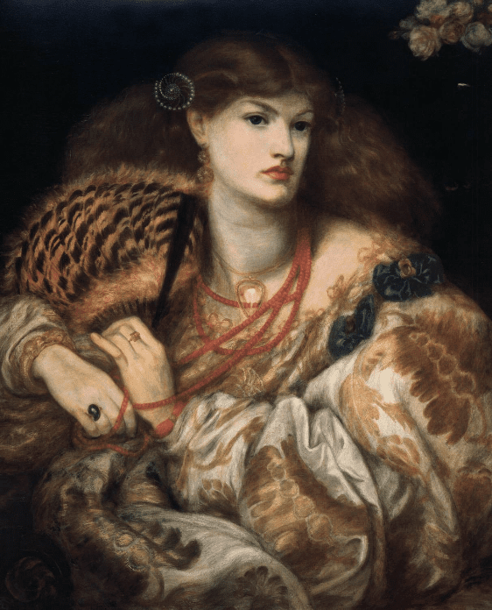
Rossettit különösen a színharmóniák érdekelték, mint például a Monna Vanna vörös és zölddel harmonizáló velencei sárgái, melyeket Rossetti 1866-ban festett. Raffaello Aragóniai Jeanne portréjának pazar visszhangjaként a Monna Vanna számos körből épül fel, kiemelve teltségét – a ruhában, a hajban, a legyezőben, az ékszerekben, a nyakláncban és még a háttérben látható rózsacserépben is.

Slide 10
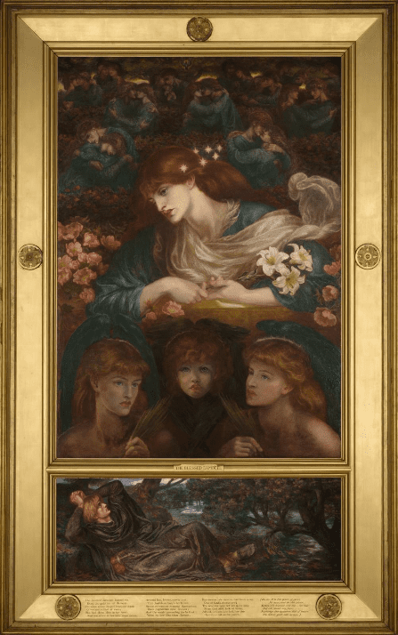
Rossetti költő és művész is volt. „Az áldott Damozel” című versét először 1847-ben komponálta, tizenkilenc éves korában, és egészen haláláig folyamatosan átdolgozta. William Graham, a művész egyik leghűségesebb mecénása, 1871-ben rendelt meg egy festményt a témáról. A vers archaikus nyelvezettel írja le a damozelt, vagyis a kisasszonyt, aki a mennyből – „Isten házának bástyájából” – kihajol, hogy földhözragadt szerelmét szemlélje. A festmény reneszánsz oltárkép formáját ölti, a damozel Szűz Mária helyettesítője. Graham, a korai reneszánsz festmények lelkes gyűjtője azt javasolta, hogy adja hozzá a predellát (az oltárkép fő része alatt hagyományosan található panelt vagy lépcsőt) a fekvő szerelmessel egy földi tájképben. A művész által tervezett kétrészes keret hangsúlyozza a menny és a föld közötti elválasztást – a versben leírt „aranyrudat”.

Slide 11
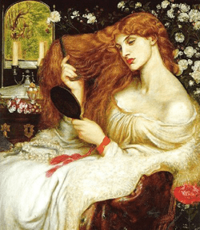
Fényvillanás - Rossetti
Már jártam itt, igen!
Mikor is volt? Ki tudja már!
Ott künn a fű nem idegen,
s az illatár,
a sóhajtás, a part sok fénye sem.
Enyém voltál. Igen.
Vajon mikor is lehetett?
Egy fecske röppent odafenn,
fordult fejed,
fátylad lehullt - de rég volt, Istenem!
Így volt? S így lesz? Igen?
Legyőzve évek távolát
visszatalál a szerelem
a gyászon át?
Jön még nap s éj, amely gyönyört terem?
Baranyi Ferenc

Slide 12
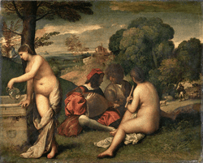
Velencei pásztorének
Egy párizsi Giorgione-kép
Vizet, mert fullasztó a dél, - vigyázz,
lassan meríts, - vigyázz, hajolj le ott,
s a kancsó-szájon bugyborgó habot
hallgasd. Csitt! Mindent néma hő igáz
a mélyen túl, beszegve a napot:
a brácsa-húr, melyen vad ujj cikáz,
zokog; a barna arcokon vitáz
a bú s a kéj, a dal elhallgatott.
Mit néz a lány, mig karcsu fuvola
síklik le biggyedt száján, s oldala
borzong a hűs gyepen mezítlenül?
Ne szólj, mert fölsír. Maradjon talány
és névtelen e pillanat. A lány
ajkán az Örök Élet csókja ül.
Kardos László
Kutyatej
A szél szelíd volt, könnyedén,
holtan hullt át a fák hegyén,
a szél iránt kószáltam én -
elült a szél, leültem én.
Térdemre tettem a fejem,
zárt ajkam nem szólt: Jaj nekem!
Hajam a fűre hullt, s fülem
leste: a nap megy, nesztelen.
Tág szemem mást nem láthatott,
kutyatejet, pár szál gyomot;
az egyik nem kapott napot,
de három kelyhet ringatott.
Éles bánat nem őrzi meg
a tudást, emlékezetet,
de egyet már sose feled:
hármas kelyhű kutyatejet.
Nemes Nagy Ágnes

Slide 13
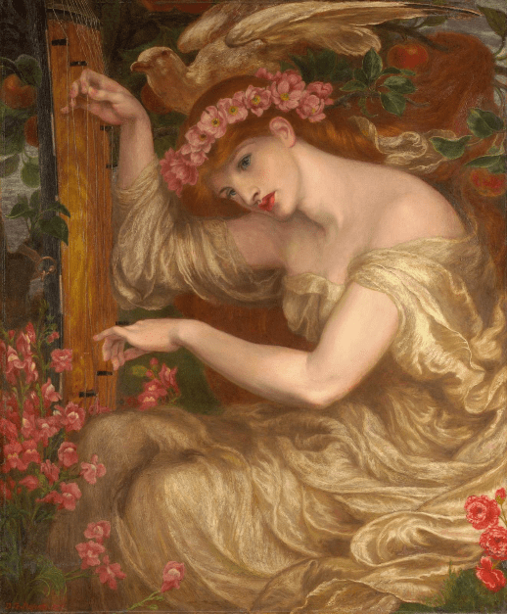
Egy Tengeri varázslatot festett Rossetti patrónusa, Frederick Leyland, egy hajómágnás számára, aki a művész számos festményének tulajdonosa volt. Rossetti eredetileg Coleridge Kubla Khan című versének sorait tervezte illusztrálni - "Egy cimbalommal rendelkező leány / Egy látomásban egyszer láttam" -, de a téma végül a saját verséből származott, amelyet az általa tervezett keretre vésett. A zenész "csapkodó ujjai szövik a szirén édesen felfűzött varázsát", egy mitológiai alakét, akinek a hangja a tengerészeket a halálba csalja. Bár a sziréneket hagyományosan madártestű vagy -fejű nőkként írták le, Rossetti varázslónője megőrzi emberi alakját. A művész minden érzékszervet felidéz buja, klausztrofób vásznán; a szirén álomszerű tekintete azt sugallja, hogy őt is elbűvölte a zene és a környező virágok illata. A veszélyes nő, vagy "femme fatale" témája a tizenkilencedik században virágzott.

Slide 14
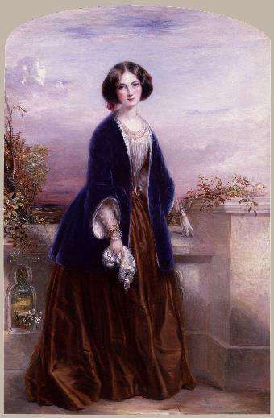
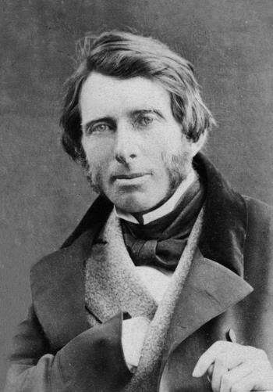
John Ruskin XIX. századi angol művészeti író, festő és esztéta volt. Az akadémikus felfogással szemben Ruskin a kezdetektől az új művészeti irányok mellett tört lándzsát. Elsőként William Turner festészetének lelkes védelmével keltett nagy feltűnést, de támogatta a preraffaeliták és a modern iparművészek törekvéseit is. Leghíresebb művei: Velence kövei, Szezámok és liliomok. ő terjesztette el széles körben azt, hogy Simonetta volt Botticelli nagy szerelme és múzsája. Mégsem ezek tették igazán ismertté, hanem a házassága Effie Gray-jel és a Viktória királynő korában botrányosnak számító válása. 1848 tavaszán házasodtak össze, nászútra Velencébe utaztak, ahol Ruskin a Velence kövei című könyvéhez végzett kutatásokat. Gray és Ruskin eltérő személyisége nagyon hamar kiütközött, teljesen mások voltak a prioritásaik és a kapcsolatról, házasságról való elképzeléseik. Gray számára Velence lehetőséget biztosított a társasági életre, míg Ruskin magányosan a tanulmányokkal foglalkozott.
Amikor Effie öt évvel később találkozott John Everett Millais-jel, aki aztán a második (vagy első - nézőpont kérdése) férje lett, még szűz volt. A nő végül megszökött a férje házából, Skóciából visszaküldte jegygyűrűjét és a házasság érvénytelenítését kérő keresetet. Miután egy orvos megvizsgálta az egyébként teljesen egészséges Effie-t és szűznek találta, a házasságot felbontották, a nő pedig egy másik férfi, a festő John Millais oldalán találta meg a boldogságot. Nyolc gyermekük született, harmonikus, kiegyensúlyozott házasságban élték le az életüket.

Slide 15
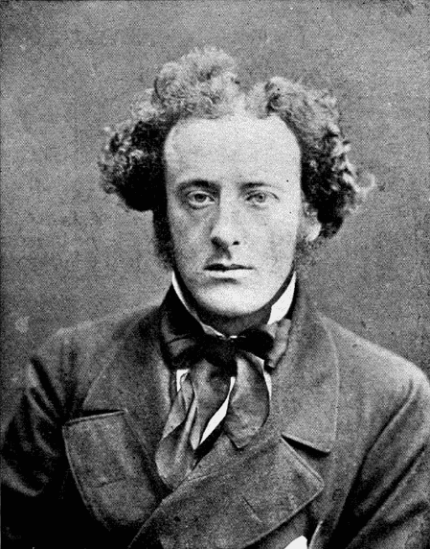
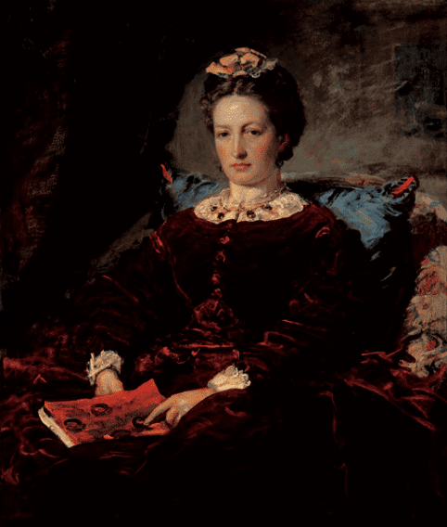
Házasságkötésük után készült
John Everett Millais

Slide 16
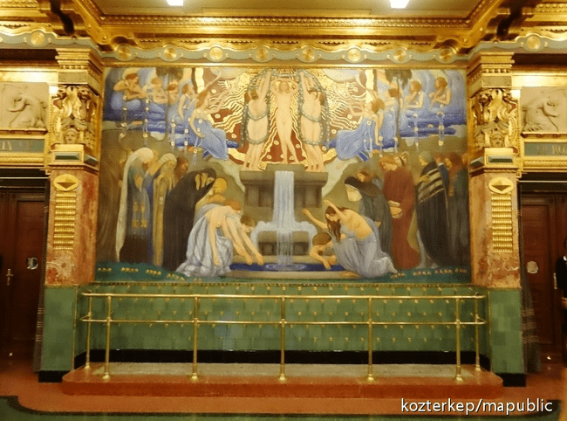
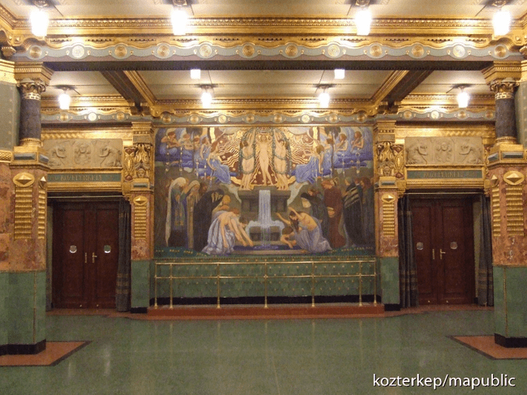
Körösfői-Kriesch Aladár: A művészet forrása - Zeneakadémia
„Akik az életet keresik, elzarándokolnak a művészet forrásához”.

Slide 17
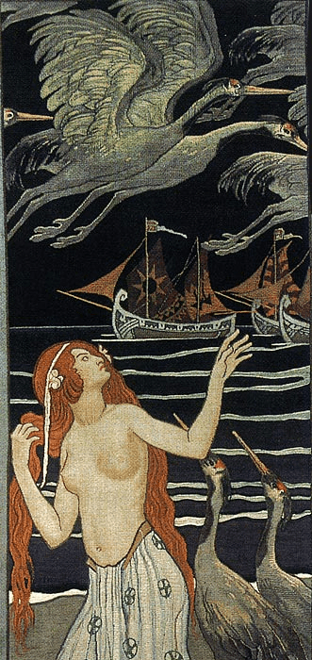
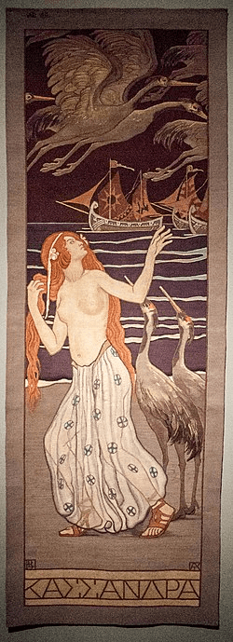
Körösfői-Kriesch Aladár: Kasszandra
Budapest Museum of Applied Arts

Slide 18
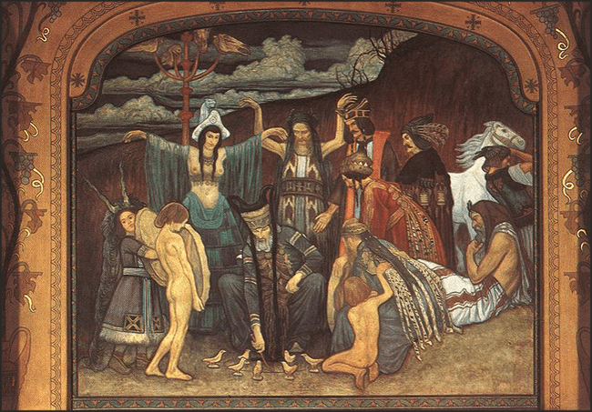
Sámánok körtánca 1911 Marosvásárhely Kulturpalota.png

Slide 19
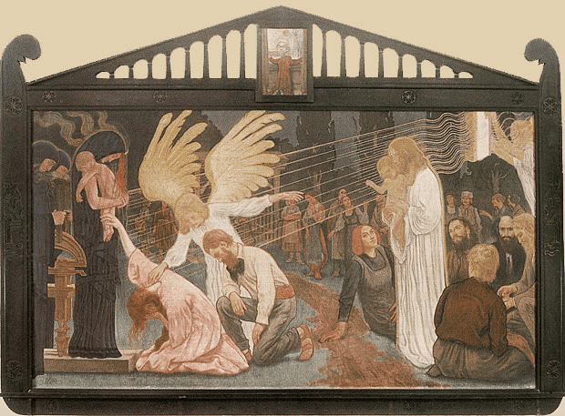
Ego sum via, veritas et vita, 1903
tempera, vászon, 159 x 286,5 cm, Magyar Nemzeti Galéria, Budapest,
Én vagyok az út, az igazság és az élet.

Slide 20
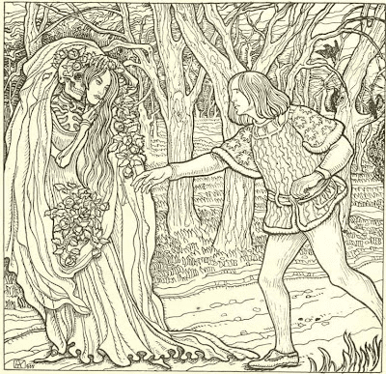
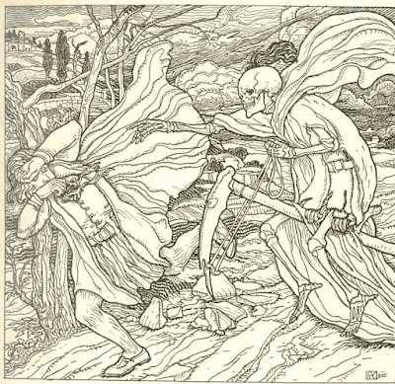
Aladár Körösfői-Kriesch, Death in Pursuit of Man (A halál az ember nyomában)
Ember a halál nyomában, tollrajz

Slide 21
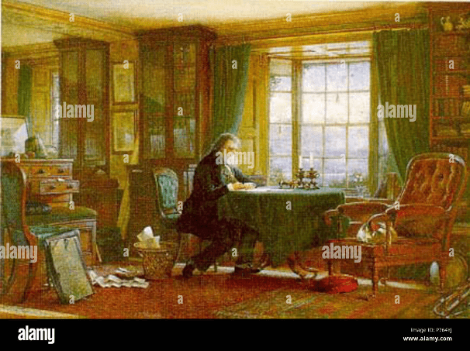
A viktoriánus korabeli műkritikus és társadalomkritikus, John Ruskin élete végén a Lake Districtben élt, és Abbot Hallban található az ország egyik legátfogóbb rajz- és akvarellgyűjteménye. Csak egy rajz és egy akvarell kapcsolódik a Lake Districthez, a többi a témák széles skáláját öleli fel, beleértve a természetrajzot, a hegyeket és a topográfiát Németországban, Svájcban, Olaszországban és Franciaországban, valamint Nagy-Britanniában.
John Ruskin dolgozószobájában Brantwoodban

Slide 22
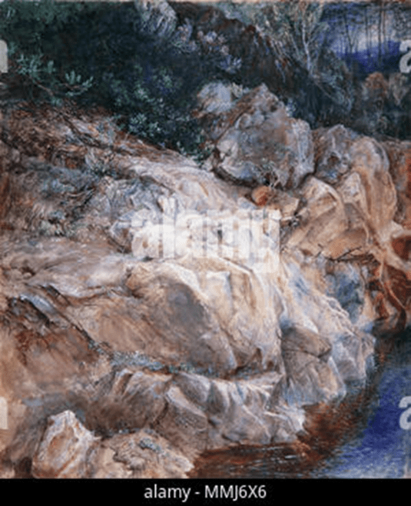
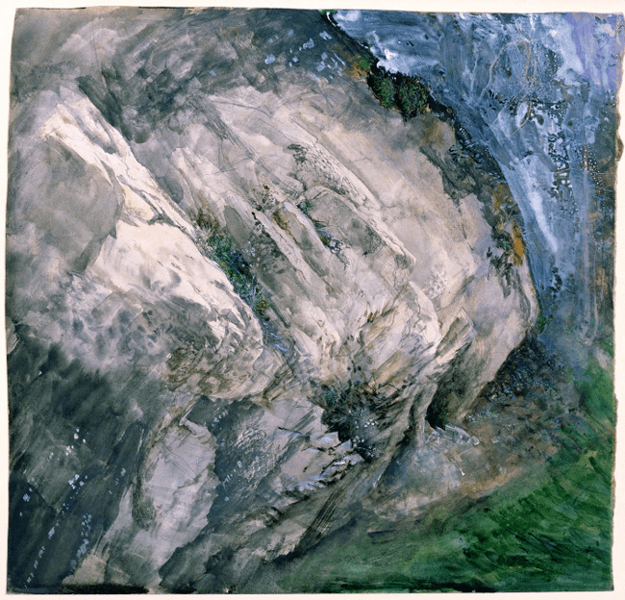

Slide 23
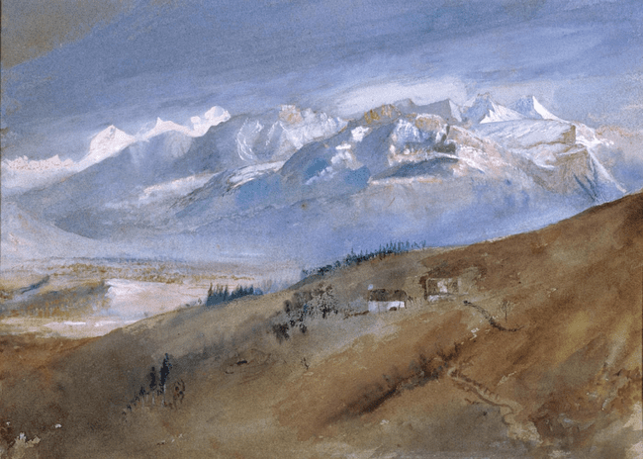

Slide 24
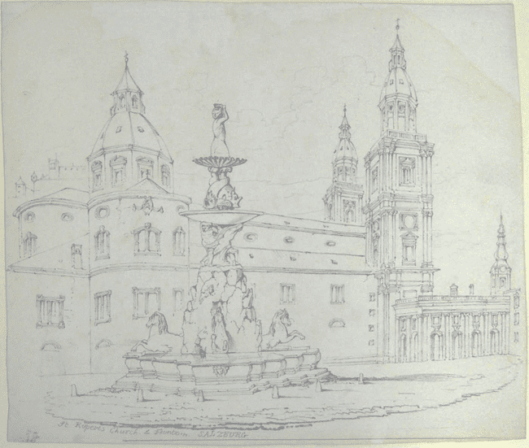
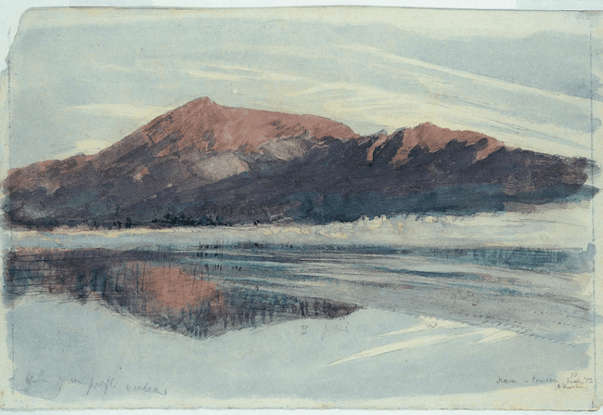

Slide 25
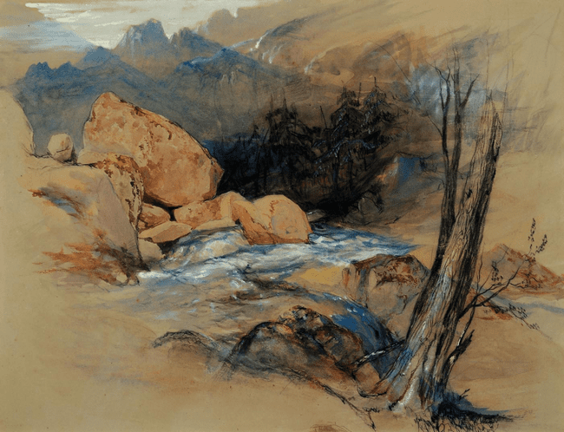
Sziklák és páfrányok egy erdőben Crossmountban, Perthshire-ben, 1847-ben
Toll és tinta, akvarell és testfesték papíron, 32,3 cm x 46,5 cm

Slide 26
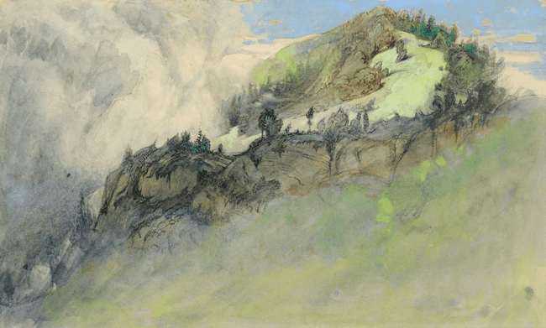

Slide 27
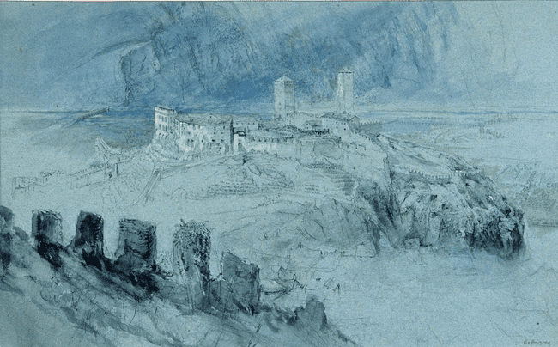

Slide 28
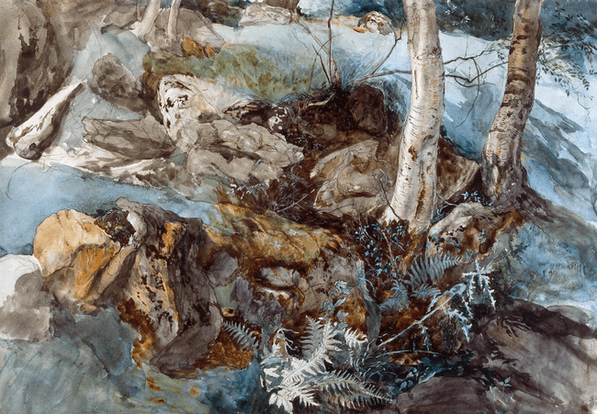

Slide 29
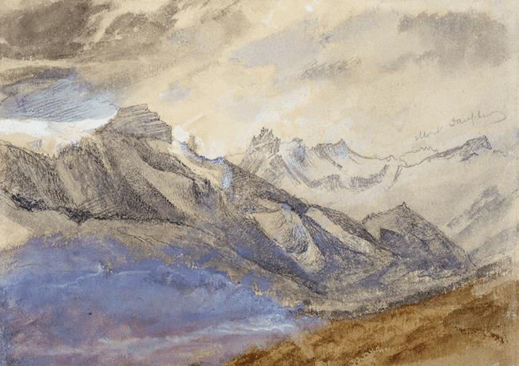
Mont Dauphiny, near Chartreuse & pencil on - John Ruskin
watercolour and pencil on paper
Location: London, Private Collection The Maas Gallery

Slide 30
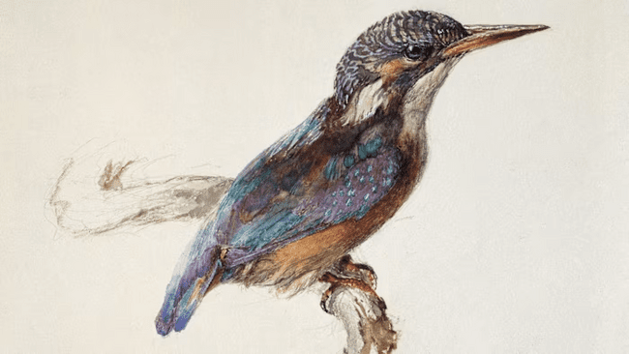
„Erős ösztön él bennem, amit nem tudok elemezni, hogy lerajzoljam és leírjam azokat a dolgokat, amiket szeretek... egyfajta ösztön, mint az evés és az ivás ösztöne” – írta a 32 éves Ruskin Olaszországból apjának. „Szeretném lerajzolni az összes Szent Márk-székesegyházat, és ezt a Veronát is, kőről kőre, hogy érintésről érintésre felfaljam az egészet az elmémben.”
Study of a Kingfisher, detail (1871) by John Ruskin (British, 1819-1900). Full image at top of comments.
John Ruskin (brit, 1819-1900) tanulmánya egy jégmadárról, részlet (1871). A teljes kép a hozzászólások tetején található.

